Slide 1
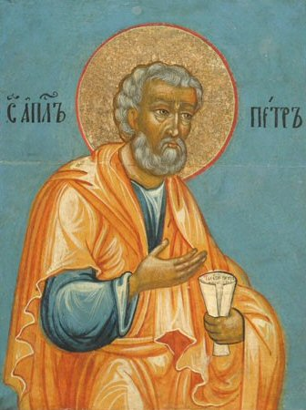
Notes:
1

Slide 2
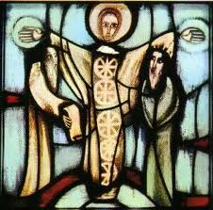
Notes:
2

Slide 3
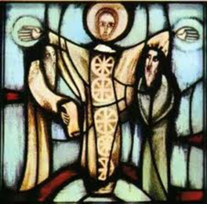
-bijzonder moment: hen alleen
Notes:
3

Slide 4
-bijzonder moment: hen alleen
-hemels licht
Notes:
4

Slide 5
-bijzonder moment: hen alleen
-hemels licht
-Elia & Mozes: in gesprek met profeten
Notes:
5

Slide 6
-bijzonder moment: hen alleen
-hemels licht
-Elia & Mozes: in gesprek met profeten
-in eigen woorden: dat was dom
Notes:
6

Slide 7
-bijzonder moment: hen alleen
-hemels licht
-Elia & Mozes: in gesprek met profeten
-in eigen woorden: dat was dom
-z’n fout: omgekeerde verhoudingen
Notes:
7

Slide 8
-bijzonder moment: hen alleen
-hemels licht
-Elia & Mozes: in gesprek met profeten
-in eigen woorden: dat was dom
-z’n fout: omgekeerde verhoudingen
-Gods stem corrigeert, maar straft niet
Notes:
8

Slide 9
Notes:
9

Slide 10
-op de tast: waar gaan wij de mist in?
Notes:
10

Slide 11
-op de tast: waar gaan wij de mist in?
-kerkstrijd
Notes:
11

Slide 12
-op de tast: waar gaan wij de mist in?
-kerkstrijd: er is zomaar verkramping
Notes:
12

Slide 13
-op de tast: waar gaan wij de mist in?
-kerkstrijd: er is zomaar verkramping
-vandaag: geef God de ruimte
Notes:
13

Slide 14
-op de tast: waar gaan wij de mist in?
-kerkstrijd: er is zomaar verkramping
-vandaag: geef God de ruimte
-laat Christus centraal
Notes:
14

Slide 15
-op de tast: waar gaan wij de mist in?
-kerkstrijd: er is zomaar verkramping
-vandaag: geef God de ruimte
-laat Christus centraal: Hem alleen
Notes:
15

